Slide 1
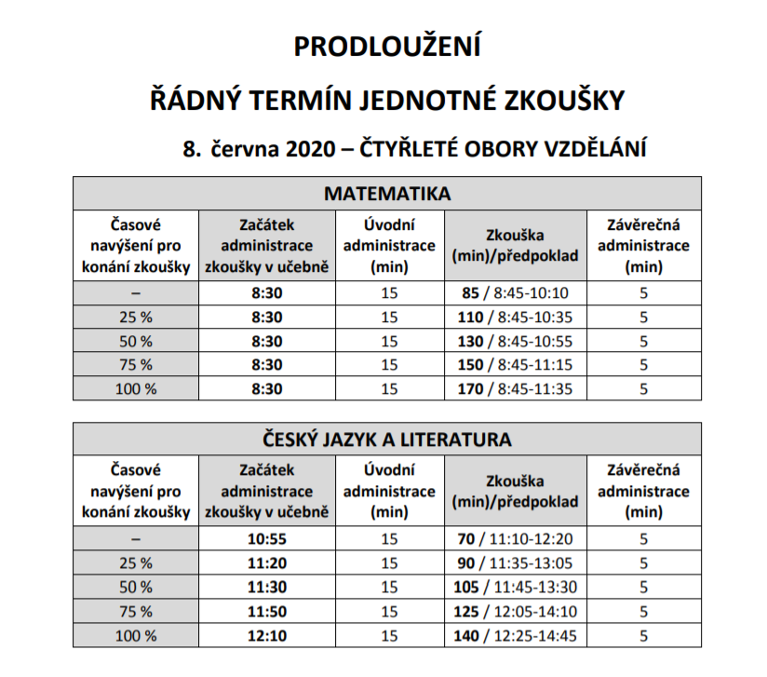
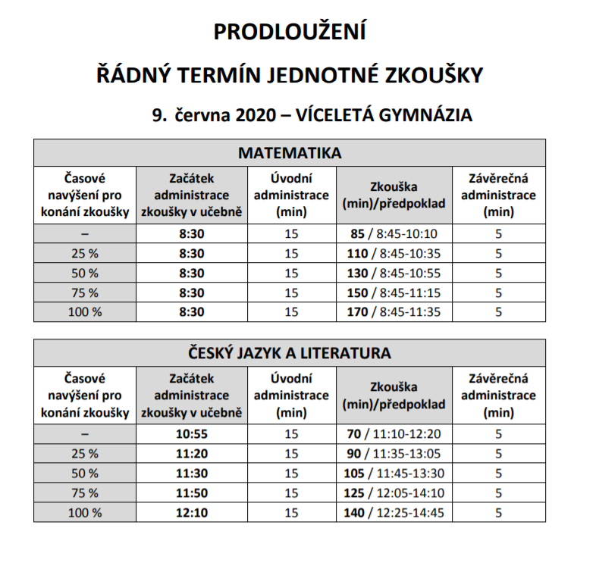

Slide 2
PZ 2020 - termíny
pondělí 8. června 2020 pro čtyřleté obory vzdělávání,
úterý 9. června 2020 pro obory vzdělání osmiletých gymnázií

Slide 3
PZ 2020 – místo konání
Uchazeč koná jednotnou přijímací zkoušku vždy na škole uvedené na přihlášce první v pořadí.
Uchazeč bude konat jednotnou přijímací zkoušku pouze jednou.

Slide 4
PZ 2020 – zasílání pozvánek
Pozvánku na řádný i náhradní termín zasílá ředitel školy, na které uchazeč koná jednotnou přijímací zkoušku,
Pozvánku zašle ředitel školy uchazeči nejpozději 10 pracovních dní před termínem jednotné přijímací zkoušky, (tj. nejpozději v pondělí
25. května 2020 u čtyřletých oborů vzdělávání a v úterý 26. května 2020
v případě oborů vzdělání osmiletých gymnázií pro řádný termín a 9. června 2020 pro náhradní termín pro všechny obory vzdělání).

Slide 5
PZ 2020 – zasílání pozvánek, zveřejnění na webu
Pozvánku zašle ředitel školy také na emailovou adresu, pokud je uvedena na přihlášce, a zveřejní informace o termínech nejpozději ve stejnou dobu na internetových stránkách školy.
Pozvánka k vykonání přijímací zkoušky obsahuje vždy informace o
předpokládaném počtu přijímaných uchazečů,
kritériích přijímacího řízení stanovených ředitelem školy,
místu a čase konání školní přijímací zkoušky ve dvou termínech,
místu a čase konání jednotné přijímací zkoušky u uchazečů, kteří jako první v pořadí uvedli školu, kde se koná jednotná zkouška, nebo u uchazečů, kteří uvedli školu, kde se koná jednotná přijímací zkouška, na druhém místě, ale na prvním místě mají školu (obor) bez jednotné přijímací zkoušky,
obsahu přijímací zkoušky,
označení oboru vzdělání, do kterého bude přijímací zkouška konána,
formě přijímací zkoušky,
seznamu povolených pomůcek pro její konání a
organizačních pokynech zejména v souvislosti s epidemií koronaviru SARS CoV-2 (tedy například organizační pokyny pro uchazeče z rizikové skupiny, jak je uvedeno v metodice k Ochraně zdraví při konání přijímacích zkoušek).

Slide 6
PZ 2020 – digitalizace
škola musí záznamové archy jednotné přijímací zkoušky převést do elektronické podoby a odeslat je Centru pro zjišťování výsledků vzdělávání (dále jen „Centrum“) prostřednictvím informačního systému Centra v den konání jednotné přijímací zkoušky.

Slide 7
PZ 2020 – trvání testů
Test z českého jazyka a literatury trvá 70 minut (o 10 minut delší, než je běžný čas).
Test z matematiky trvá 85 minut (o 15 minut delší, než je běžný čas).

Slide 8
PZ 2020 – kritéria
Kritéria přijímacího řízení, která ředitel školy zveřejnil dle školského zákona, zůstávají zachována, ředitel je nesmí měnit.

Slide 9
PZ 2020 – zveřejnění výsledků Centrem - školou
do 15. června 2020 pro čtyřleté obory vzdělání
16. června 2020 pro obory vzdělání osmiletých gymnázií
(do 7 kalendářních dnů po termínu konání jednotné přijímací zkoušky).
Nejpozději
  do 16. června 2020 pro čtyřleté obory vzdělání
  do 17. června 2020 pro obory vzdělání osmiletých gymnázií
(do 8 kalendářních dnů po termínu konání jednotné přijímací zkoušky) musí ředitel školy vyhlásit na veřejně přístupném místě ve škole a zároveň způsobem umožňujícím dálkový přístup pořadí uchazečů pod registračním číslem, spolu s výsledky prvního a posledního přijatého uchazeče a spolu s kritérii přijímacího řízení, a to alespoň na dobu 15 dnů.

Slide 10
PZ 2020 – nepřijatí uchazeči
Nepřijatým uchazečům odešle ředitel školy neprodleně rozhodnutí o nepřijetí a společně s ním zašle těm uchazečům, kteří nebyli přijati z důvodu počtu přijímaných uchazečů, také poučení o možnosti žádosti o vydání nového rozhodnutí (vzor viz dále).

Slide 11
PZ 2020 – odevzdání zápisového lístku
Termín pro odevzdání zápisových lístků je stanoven na 5 pracovních dnů po nejzazším termínu pro zveřejnění seznamu přijatých uchazečů. Pro uchazeče o střední vzdělání ve čtyřletých oborech vzdělání je termín pro odevzdání zápisového lístku tedy jednotný a to do 23. června 2020. Pro uchazeče o střední vzdělání v oborech vzdělání osmiletého gymnázia je termín pro odevzdání zápisového lístku do 24. června 2020.
Zápisový lístek se v tomto termínu musí odevzdat buď ve škole, nebo k poštovní přepravě (stačí razítko pošty s tímto datem).

Slide 12
PZ 2020 – Podání žádosti o nové rozhodnutí
Podle zákona č. 135/2020 Sb. nemůže uchazeč v roce 2020 podat proti rozhodnutí o nepřijetí odvolání.
I nadále, však existuje možnost, jak přijmout uchazeče, který:
  uspěl u přijímací zkoušky, resp. splnil kritéria pro přijetí, ale
  nebyl přijat z kapacitních důvodů.
Tento uchazeč může podat žádost o vydání nového rozhodnutí podle § 101 písm. b) zákona č. 500/2004 Sb., správní řád, ve znění pozdějších předpisů (dále jen „žádost“).
Žádost musí uchazeč podat do 3 dnů ode dne, kdy mu bylo doručeno rozhodnutí o nepřijetí. Počátek této lhůty začíná dnem následujícím po dni doručení rozhodnutí. Lhůta je dodržena i tehdy, když uchazeč podá žádost na poště poslední den lhůty.

Slide 13
PZ 2020 – Podání žádosti o nové rozhodnutí
Aby ředitel školy mohl žádosti vyhovět, musí být splněny tyto podmínky:
existuje volné místo, typicky tedy v případech, kdy jiný uchazeč, který byl přijat, neodevzdal ve stanovené lhůtě zápisový lístek anebo jej vzal zpět, a
uchazeč, který podal žádost o nové rozhodnutí, splnil podmínky přijímacího řízení, ale nemohl být přijat z důvodu počtu přijímaných uchazečů.
Ředitel školy se při vydávání nového rozhodnutí musí řídit pořadím uchazečů podle výsledků přijímacího řízení. Tedy vydat nové rozhodnutí může až poté, kdy uběhne lhůta pro podání žádosti o nové rozhodnutí všem uchazečům a teprve po shromáždění všech došlých žádostí může rozhodnout (je nutné počkat i na žádosti, které byly podány poslední den lhůty na poště). Při rozhodování upřednostní ředitel školy vždy ty uchazeče, kteří se umístili výše v pořadí.
Nemůže-li ředitel školy žádosti vyhovět, usnesením řízení o žádosti zastaví.

Slide 14
PZ 2020 – Podání žádosti o nové rozhodnutí
Ředitel školy musí posoudit jeho obsah a pokud jej lze posoudit jako žádost o vydání nového rozhodnutí, je třeba se jím takto zabývat.
Ředitel školy má podle § 11 odst. 1 vyhlášky č. 232/2020 Sb, o přijímacím řízení, maturitní zkoušce a závěrečné zkoušce ve školním roce 2019/2020 povinnost společně s rozhodnutím o nepřijetí zaslat všem nepřijatým uchazečům, kteří splnili podmínky přijímacího řízení, ale nebyli přijati z důvodu počtu přijímaných uchazečů, poučení o možnosti podat žádost o vydání nového rozhodnutí.

Slide 15
PZ 2020 – Podání žádosti o nové rozhodnutí - vzor
Poučení uchazeče o možnosti podat žádost o vydání nového rozhodnutí
Proti rozhodnutí o nepřijetí není možné ve školním roce 2019/2020 podat odvolání. Nepřijatí uchazeči, kteří však splnili podmínky pro přijetí a nebyli přijati pouze z kapacitních důvodů, mají možnost požádat o nové rozhodnutí.
Nové rozhodnutí se vydává podle § 101 a 102 zákona č. 500/2004 Sb., správní řád, ve znění pozdějších předpisů. Podle § 11 odst. 1 vyhlášky č. 232/2020 Sb., o přijímacím řízení, maturitní zkoušce a závěrečné zkoušce ve školním roce 2019/2020, lze žádost podat řediteli školy ve lhůtě 3 pracovních dnů ode dne doručení rozhodnutí o nepřijetí ke vzdělávání ve střední škole; počátek této lhůty připadá na den následující po dni doručení rozhodnutí o nepřijetí ke vzdělávání a lhůta je zachována také tehdy, je-li žádost posledního dne lhůty svěřena držiteli poštovní licence. Nevyhoví-li ředitel žádosti o nové rozhodnutí, usnesením řízení zastaví. Pokud vyhoví žádosti, vydá nové rozhodnutí – rozhodnutí o přijetí. Pokud uchazeč již odevzdal zápisový lístek na jiné škole, může ho po vydání nového rozhodnutí o přijetí vzít z této školy zpět oproti předložení nového rozhodnutí a uplatnit jej na škole, která mu nové rozhodnutí vydala. Uplatnění zápisového lístku je podmínkou pro nástup do školy. Speciální zákon v kombinaci se školským zákonem stanoví lhůtu pro odevzdání zápisového lístku po vydání nového rozhodnutí na 10 pracovních dnů ode dne oznámení (doručení) nového rozhodnutí uchazeči.

Slide 16
PZ 2020 – náhradní termín
úterý 23. června 2020
Centrum zpřístupní školám zkušební dokumentaci nejpozději 2 hodiny před konání jednotné přijímací zkoušky. Výsledky jednotné přijímací zkoušky dodá Centrum školám do 3 kalendářních dnů od jejího konání, tedy do pátku 26. června. Do 4 kalendářních dnů (tedy do 27. června) ředitel školy ukončí hodnocení a zveřejní seznam přijatých uchazečů.
Termín pro odevzdání zápisového lístku při konání přijímací zkoušky v náhradním termínu je jednotný: 3. července 2020.

Slide 17
PZ 2020 – vzor žádosti o nové rizhodnutí
Vzor připravilo MŠMT
Žádost
Jméno, popřípadě jména, a příjmení uchazeče: ……………………………………………………..
Datum narození uchazeče: ……………………………………………………..
Místo trvalého pobytu uchazeče: ……………………………………………………..
Jméno, popřípadě jména, a příjmení
zákonného zástupce nezletilého uchazeče: ……………………………………………………..
Místo trvalého pobytu
zákonného zástupce nezletilého uchazeče: ……………………………………………………..
Podle § 101 písm. b) zákona č. 500/2004 Sb., správní řád, ve znění pozdějších předpisů, žádám
o vydání nového rozhodnutí
v řízení o přijetí ke vzdělávání ve střední škole …….………………………………………………..……………………………, do 1. ročníku oboru vzdělání …………………………………………………..…………………………….…, denní/večerní/dálkové/distanční/kombinované* formy vzdělávání. O vydání nového rozhodnutí žádám z toho důvodu, že jsem splnil(a) podmínky přijímacího řízení, ale nebyl(a) jsem přijat(a) z důvodu počtu přijímaných uchazečů.
V………………………….. dne ………………………...
….……………………………………….………
(podpis uchazeče a zákonného zástupce nezletilého uchazeče)

Slide 18
MZ 2020
Podmínky pro připuštění k maturitní zkoušce:
přihláška k maturitní zkoušce pro toto období,
přihláška k opravné nebo náhradní zkoušce pro toto období
Maturitní zkoušku koná každý žák přihlášený k maturitní zkoušce bez ohledu na to, zda ukončil poslední ročník vzdělávání úspěšně či nikoliv.

Slide 19
MZ 2020 – profilová část
Vyhlášená kritéria se nemění
Maturitní práce s obhajobou - ředitel školy může stanovit náhradní způsob jejich konání a hodnocení. S náhradním způsobem konání a hodnocení maturitní práce a její obhajoby před zkušební komisí seznámí ředitel školy žáka s dostatečným předstihem před jejím konáním.
zákon výslovně umožňuje řediteli školy, aby stanovil náhradní způsob konání maturitní práce a její obhajoby a také jejich hodnocení. V úvahu tak přichází např. hodnocení pouze toho, co žák stihl vypracovat nebo zvolení zcela jiného zadání či formy konání. Konkrétní rozhodnutí tak bude na řediteli školy.
Ř je povinen žáka s náhradním způsobem konání a hodnocení maturitní práce a její obhajoby a praktické zkoušky seznámit s dostatečným předstihem.
S náhradním způsobem pak seznámí i vedoucího a oponenta maturitní práce a celou zkušební maturitní komisi.

Slide 20
MZ 2020 – komise
Jmenování předsedů zkušebních maturitních komisí zůstává v platnosti
Ředitel školy v dostatečném předstihu před konání maturitních zkoušek ověří, zda mohou všichni jím navržení nebo jmenovaní členové komise svoji funkci v maturitní komisi vykonávat.
Nemůže - informovat krajský úřad - změna jmenování předsedy ZMK
Omezení počtu ZMK – 14 dnů před zahájením profilových zkoušek

Slide 21
MZ 2020 – komise
Místopředsedu a další členy zkušební maturitní komise jmenuje ředitel školy pro jarní zkušební období nejpozději do 5 dnů ode dne obnovení možnosti osobní přítomnosti žáků ve středních školách, tj. nejpozději do 18. května.
Pro podzimní zkušební období pak nejpozději 31. července 2020.
Jmenování školních maturitních komisařů pro jarní zkušební období zůstává v platnosti.
Pro příslušné zkušební období jmenuje ředitel školy zadavatele nejpozději 14 kalendářních dnů před termínem konání příslušné zkoušky nebo dílčí zkoušky podle jednotného časového schématu, tedy 14 dní před 1. červnem respektive 2. červnem dle harmonogramu konání didaktických testů.

Slide 22
MZ 2020 – komise
Jmenování místopředsedy a dalších členů zkušební komise učiněné přede dnem nabytí účinnosti této vyhlášky zůstává v platnosti, nezmění-li jej ředitel školy v termínu pro jejich jmenování uvedených v předchozích odstavcích.

Slide 23
MZ 2020 – seznam literárních děl
Žák odevzdá řediteli školy seznam 20 literárních děl k ústní zkoušce MZ z českého jazyka a literatury do 18. května 2020.
Pokud žák odevzdal seznam literárních děl již do 31. března 2020, může jej změnit (ale nemusí, tento úkon zůstává v platnosti) a odevzdat nový seznam do 18. května 2020.

Slide 24
MZ 2020 – Seznámení žáka s přiznaným uzpůsobením podmínek konání maturitní zkoušky
Ředitel školy prokazatelně seznámí žáka s přiznaným uzpůsobením podmínek pro konání maturitní zkoušky a zákonného zástupce nezletilého žáka s úpravami podmínek a způsobu konání zkoušek podle přílohy č. 3 k vyhlášce č. 177/2009 Sb. v jarním zkušebním období nejpozději 14 dnů před konáním zkoušky.

Slide 25
MZ 2020 – Seznámení žáka s termínem a místem konání zkoušek maturitních zkoušek
Ředitel seznámí prokazatelným způsobem žáka s termínem a místem konání zkoušek maturitní zkoušky, a to nejpozději do 5 dnů přede dnem konání konkrétní zkoušky. Současně ho seznámí s organizačními pokyny pro žáky z rizikové skupiny, jak je uvedeno v metodice k Ochraně zdraví při konání maturitních zkoušek.

Slide 26
MZ 2020 – Sdělení termínů zahájení ústních zkoušek z českého jazyka a literatury a cizího jazyka Centru
Termíny zahájení ústních zkoušek z českého jazyka a literatury a z cizího jazyka v příslušných třídách sdělí ředitel školy Centru prostřednictvím jeho informačního systému 14 kalendářních dnů před konáním prvního didaktického testu. Tedy nejpozději dne 18. května 2020.

Slide 27
MZ 2020 – termíny
Termíny

Slide 28
MZ 2020 – termíny
Společná část maturitní zkoušky – konání didaktických testů
pondělí 1. června 2020
  8:00 - didaktický test – matematika,
  13:00 - didaktický test – anglický jazyk.
úterý 2. června 2020
  8:00 - didaktický test – český jazyk a literatura
středa 3. června 2020
  9:00 - didaktický test – Matematika +

Slide 29
MZ 2020 – termíny
Společná část maturitní zkoušky – konání didaktických testů
pondělí 1. června 2020
  8:00 - didaktický test – matematika,
  13:00 - didaktický test – anglický jazyk.
úterý 2. června 2020
  8:00 - didaktický test – český jazyk a literatura
středa 3. června 2020
  9:00 - didaktický test – Matematika +
Ve společné části zkouška ze zkušebního předmětu český jazyka a literatura a cizí jazyk neskládá z dílčí zkoušky konané formou písemné práce.

Slide 30
MZ 2020 – hodnocení
cizí jazyk – započítává se hodnocení didaktické testu dvěma třetinami a hodnocení ústní zkoušky jednou třetinou.
český jazyk a literatura - započítává se didaktický test i ústní zkouška jednou polovinou.
Zpracování a centrální vyhodnocení výsledků zkoušek společné části maturitní zkoušky, s výjimkou dílčích zkoušek konaných formou ústní zajišťuje Centrum.

Slide 31
MZ 2020 – zpřístupnění výsledků DT
nejpozději 7 dnů po dni konání didaktických testů,
tj. v období od 8. do 9. června 2020

Slide 32
MZ 2020 – ústní zkoušky
v období od 10. do 16. června 2020.
Nejzazší termín: 17. července 2020.
Profilovou část maturitní zkoušky a ústní zkoušku společné části vyhodnocuje škola.
Hodnocení zkoušek s výjimkou písemné zkoušky oznámí žákovi předseda zkušební maturitní komise veřejně ve dni, ve kterém žák tuto zkoušku nebo její část konal.
Oproti standardnímu stavu tedy platí, že žák se může dozvědět hodnocení písemné zkoušky bez ohledu na to, kdy se konají ústní zkoušky, tedy i později než v den jejich konání.
Hodnocení písemné zkoušky a praktické zkoušky oznámí žákovi předseda zkušební maturitní komise bez zbytečného odkladu po jejich vyhodnocení.

Slide 33
MZ 2020 – vysvědčení
Centrum uvolní maturitní vysvědčení školám, vždy nejpozději do 2 pracovních dnů od shromáždění všech výsledků za danou třídu.
Žák, který vykonal úspěšně obě části maturitní zkoušky, obdrží maturitní vysvědčení od ředitele školy bez zbytečného odkladu.

Slide 34
Ochrana zdraví - Příchod ke škole a pohyb před školou
Pohyb žáků před vstupem do školy organizuje škola podle těchto principů:
Žák se dostaví na zkoušku ve stanovený čas.
Žáci z rizikových skupin se mohou dostavit na zkoušku o 30 minut dříve, než je čas uvedený v pozvánce či oznámení.
Před školou dodržovat odstupy 2 m v souladu s krizovými nebo mimořádnými opatřeními.
Pro všechny osoby nacházející se před školou platí povinnost zakrytí úst a nosu.
Pokud je to nutné, rozvrhnout časy příchodu žáků tak, aby v jeden čas k budově školy dorazilo současně méně lidí.
Pokud není možné organizovat shromáždění do skupin před budovou školy, je nezbytné zajistit průběžný příchod žáků a jejich plynulý přesun do tříd.

Slide 35
Ochrana zdraví - Vstup do budovy školy nebo školského zařízení
Vstup do budovy školy je umožněn pouze žákům, nikoliv doprovázejícím osobám.
Žáci odevzdají při vstupu do budovy čestné prohlášení (viz příloha).
Do budovy školy lze vpustit i další osoby, které se v rámci zásady veřejnosti ústních zkoušek chtějí těchto zkoušek účastnit; tyto osoby jsou však povinny dodržovat všechna stanovená hygienická opatření stanovená školou (včetně podpisu čestného prohlášení).

Slide 36
Ochrana zdraví - Vstup do budovy školy nebo školského zařízení
Nikdo s příznaky infekce dýchacích cest, které by mohly odpovídat známým příznakům COVID-19 (zvýšená tělesná teplota, kašel, náhlá ztráta chuti a čichu, jiný příznak akutní infekce dýchacích cest), nesmí do školy vstoupit.
Všichni žáci, zaměstnanci školy i další osoby nosí ve společných prostorách roušky.
Každý žák bude mít s sebou sáček na uložení roušky.
Škola je oprávněna vymezit prostory, ve kterých se žáci mohou pohybovat.

Slide 37
Ochrana zdraví - V budově školy
Je nezbytné zajistit průběžný příchod žáků a jejich plynulý přesun do tříd.
Žáci z rizikových skupin budou vpuštěni do tříd jako první.
Přestávku mezi jednotlivými zkouškami či testy se doporučuje trávit na školním pozemku, venku. Před opuštěním třídy si všichni žáci na celou dobu mimo třídu nasadí roušky1. V případě nepříznivého počasí doporučujeme využít velkých prostor (například tělocvičny). V případě, že toto řešení prostorové podmínky školy neumožní, je nutné přizpůsobit přestávku místním podmínkám.
Toalety musí být vybaveny tekoucí pitnou vodou, mýdlem v dávkovači, nádobou na dezinfekci a jejím dávkovačem a jednorázovými papírovými ručníky pro bezpečné osušení rukou.
Škola zajistí ve spolupráci se zřizovatelem dostatečné množství dezinfekce.
Nádoba na dezinfekci s dávkovačem a jednorázové papírové ubrousky pro bezpečné osušení rukou jsou umístěny před vstupem do školní jídelny (nejsou-li umyvadla), do místnosti určené pro izolaci osoby s podezřením na nákazu COVID 19 a před vstupem na další pracoviště určené pro praktické vyučování, do laboratoří apod.

Slide 38
Ochrana zdraví - V budově školy
Dezinfekční prostředky na ruce jsou přidělovány do tříd.
Časté větrání je zásadním preventivním faktorem (minimálně jednou za hodinu po dobu 5 min).
Úklidový personál musí být informován a poučen o hygienických zásadách a o potřebě průběžného čištění a dezinfekce povrchů a předmětů.
Důkladné čištění všech místností, ve kterých se žáci, pedagogové a další pracovníci školy nacházejí, musí být prováděno nejméně jednou denně.
Dezinfekce povrchů nebo předmětů, které používá zvláště velký počet lidí, musí být prováděna několikrát denně (např. kliky dveří, spínače světla, klávesnice a počítačové myši, místa k sezení ve společných prostorách). Nutné je vyhnout se alergenním prostředkům.
Odpadkové koše se kontrolují průběžně; vyprázdněny musí být minimálně jednou denně.

Slide 39
Ochrana zdraví - Písemné zkoušky a didaktické testy
Vždy po příchodu do třídy musí každý použít dezinfekci na ruce. Doporučuje se i předchozí umytí rukou (důkladně 20 až 30 sekund vodou a tekutým mýdlem).
Je nezbytné dodržet zásadu jeden žák v lavici ve třídě a po dobu konání zkoušek bude dodržen totožný zasedací pořádek.
Žáci z rizikových skupin budou v místnosti, kde probíhá zkouška, rozsazeni přednostně na místa nejdále od dveří a pokud možno u oken.

Slide 40
Ochrana zdraví - Písemné zkoušky a didaktické testy
Po dobu, kdy jsou žáci usazeni v lavicích, nemusí mít nasazenou roušku; po tuto dobu nemusí mít roušku nasazenou ani přítomný pedagog.
Při sejmutí roušky si každý žák ukládá svou roušku do sáčku.
Je nutné zajistit takové rozmístění lavic ve třídě, které umožní dodržet doporučený odstup mezi žáky – 2 m (nejméně 1,5 m) – například viz obrázek.
Každá třída je před a po bloku testů vyvětrána.

Slide 41
Ochrana zdraví - Ústní zkoušky
Vždy po příchodu do třídy musí každý použít dezinfekci na ruce. Doporučuje se i předchozí umytí rukou (důkladně 20 až 30 sekund vodou a tekutým mýdlem).
Maximální počet osob ve třídě je 15. V místnosti, kde probíhá ústní zkouška, jsou přítomni zejména členové zkušební komise, zkoušený žák a připravující se žák. Dále mohou být při ústní zkoušce další osoby splňující stanovené hygienické požadavky, nejvýše však do počtu 15 osob. Prostor pro účast veřejnosti by měl být vymezen ve větším odstupu než 2 m, pokud je to možné.
V průběhu ústní zkoušky konané v rámci přijímací zkoušky, maturitní zkoušky, závěrečné zkoušky či absolutoria nemusí žáci ani členové zkušební komise či přítomní pedagogové nosit roušku.

Slide 42
Ochrana zdraví - Ústní zkoušky
Pro ústní zkoušky je vhodné zachovat rozestup 2 m (nejméně 1,5 m). Pokud dochází k bližšímu kontaktu (např. při skupinové práci), musí se roušky nosit i ve třídě.
Při sejmutí roušky si každý žák ukládá svou roušku do sáčku.
Při volbě otázek je nutné dodržet zvýšený hygienický standard (např. rukavice).
Během zkoušky používá žák vlastní psací potřeby.
V případě nástrojů nebo předmětů, které používá větší počet osob, musí být prováděno čištění a ošetřování častěji než standardně, a to tak, aby nedošlo k jejich poškození.
Každá třída je každou hodinu vyvětrána (minimálně po dobu 5 min) a povrchy lavic (stolů) a židlí jsou po výměně zkoušeného žáka ošetřeny dezinfekcí.

Slide 43
Ochrana zdraví - Osoby s rizikovými faktory
Věk nad 65 let s přidruženými chronickými chorobami.
Chronické onemocnění plic (zahrnuje i středně závažné a závažné astma bronchiale) s dlouhodobou systémovou farmakologickou léčbou.
Onemocnění srdce a/nebo velkých cév s dlouhodobou systémovou farmakologickou léčbou např. hypertenze.
Porucha imunitního systému, např. o při imunosupresivní léčbě (steroidy, HIV apod.), o při protinádorové léčbě, o po transplantaci solidních orgánů a/nebo kostní dřeně,
Těžká obezita (BMI nad 40 kg/m2).
Farmakologicky léčený diabetes mellitus.
Chronické onemocnění ledvin vyžadující dočasnou nebo trvalou odporu/náhradu funkce ledvin (dialýza).
Onemocnění jater (primární nebo sekundární).

Slide 44
Ochrana zdraví - žák patří do rizikové skupiny
Do rizikové skupiny patří žák, který osobně naplňuje alespoň jeden bod (2–8) uvedený výše nebo pokud některý z bodů naplňuje jakákoliv osoba, která s ním žije ve společné domácnosti.
Před prvním vstupem do školy žák předkládá toto podepsané prohlášení:
  písemné seznámení s vymezením rizikových skupin stanovených Ministerstvem zdravotnictví, a
  písemné čestné prohlášení o neexistenci příznaků virového infekčního onemocnění (např. horečka, kašel, dušnost, náhlá ztráta chuti a čichu apod.).
Žák, která spadá do vymezené rizikové skupiny, má právo přijít na písemnou zkoušku dříve než ostatní uchazeči a bude přednostně vpuštěn do budovy a usazen tak, aby byla v maximální míře zajištěna jeho ochrana zdraví, tedy co nejdále ode dveří a co nejblíže k oknu. Stejně tak by měl žák opustit místnost mezi posledními a maximálně tak omezit interakci s ostatními.
U ústních zkoušek by měli být žáci, kteří spadají do rizikové skupiny, přednostně vyzkoušeni a co nejdříve po zkoušce by měli opustit budovu školy.

Slide 45
Ochrana zdraví - žák má příznaky infekce dýchacích cest
Žák má před zkouškou příznaky infekce dýchacích cest:
Pokud žák má konat příslušné zkoušky a má příznaky infekce dýchacích cest, které by mohly odpovídat infekci novým koronavirem (zejména zvýšená tělesná teplota, kašel, dušnost, zažívací obtíže, ztráta čichu celková slabost, případně další příznaky), nesmí do školy vstupovat. Žák svoji nepřítomnost řádně omluví nejpozději do 3 pracovních dnů od termínu konání zkoušky řediteli školy (student vyšší odborné školy předsedovi zkušební komise); nedodržení stanovené lhůty může v závažných případech ředitel školy (předseda zkušební komise u absolutoria) prominout. Potom má žák právo konat náhradní zkoušku v termínu stanovené prováděcím právním předpisem.

Slide 46
Ochrana zdraví - žák má příznaky infekce dýchacích cest
Příznaky infekce dýchacích cest se objeví v průběhu zkoušky:
Pokud se příznaky objeví v průběhu vlastní zkoušky, postupuje se obdobně jako v případě jiné zdravotní indispozice na straně žáka.
Situaci na místě řeší ředitel školy v součinnosti se členy zkušební komise.
V případě, že se jedná o nezletilého žáka, je nutné okamžitě kontaktovat zákonného zástupce a dohodnout se na převzetí žáka. Pro tyto případy je účelné mít vyčleněný vhodný prostor (místnost), kde žák pod dozorem vyčká příchodu zákonného zástupce.
O této situaci ředitel školy informuje spádovou hygienickou stanici.
Tato skutečnost se uvede do protokolu.
Žák svoji nepřítomnost řádně omluví nejpozději do 3 pracovních dnů od termínu konání zkoušky řediteli školy (student vyšší odborné školy předsedovi zkušební komise); nedodržení stanovené lhůty může v závažných případech ředitel školy (předseda zkušební komise u absolutoria) prominout. Potom má žák právo konat náhradní zkoušku v termínu stanovené prováděcím právním předpisem.

Slide 47
Ochrana zdraví - zaměstnanec školy patří do rizikové skupiny
osobně naplňuje alespoň jeden bod uvedený výše nebo pokud některý z bodů naplňuje jakákoliv osoba, která s ním žije ve společné domácnosti.
věnovat zvýšenou pozornost při ochraně svého zdraví.
důsledné dodržování hygienických doporučení pro provoz školy a organizaci pobytu žáků ve škole.
Zaměstnanci, včetně zaměstnanců náležejících do rizikové skupiny, i nadále plní pracovněprávní povinnosti vyplývající z pracovněprávního vztahu.
umožnit na jejich žádost úpravu způsobu výkonu pracovních povinností, v případě přijímacích zkoušek, závěrečných zkoušek, maturitních zkoušek a absolutorií, je vybavit efektivnějšími ochrannými pomůckami.
Není-li taková úprava pracovních povinností organizačně možná, měl by zaměstnanec doložit, že patří do rizikové skupiny (potvrzením od lékaře), a v návaznosti na to se lze se zaměstnancem dohodnout na poskytnutí neplaceného volna (pracovního volna bez náhrady mzdy nebo platu).

Slide 48
ČESTNÉ PROHLÁŠENÍ
O NEEXISTENCI PŘÍZNAKŮ VIROVÉHO INFEKČNÍHO ONEMOCNĚNÍ
Jméno a příjmení žáka/studenta/osoby z řad veřejnosti účastnící se ústní zkoušky
…............................................................................................................................................................
datum narození: ...................................................................................................................................
trvale bytem: ….....................................................................................................................................
Prohlašuji, že se u výše uvedeného žáka/studenta/osoby neprojevují a v posledních dvou týdnech neprojevily příznaky
virového infekčního onemocnění (např. horečka, kašel, dušnost, náhlá ztráta chuti a čichu apod.).
Prohlašuji, že jsem byl seznámen s vymezením osob s rizikovými faktory.
V .......................................
………………………………………………………………………………
Podpis zletilého žáka/studenta/osoby
nebo
Dne ................................... Podpis zákonného zástupce nezletilého

